Slide 1
Curso de Ciência da Computação
Algoritmos e Programação de Computadores 2per
Programação Orientada a Objetos
POO
Profa. Fernanda dos Santos Cunha

Slide 2
Polimorfismo
Vem do grego, "muitas formas"
  (poli = muitas, morphos = formas) !!!
3º pilar POO, após encapsulamento e herança
Capacidade de um código comportar-se de diversas formas dependendo do contexto
  Recurso poderoso pois permite trabalhar com alto nível de abstração e facilita a incorporação de novos pedaços em um sistema existente

Slide 3
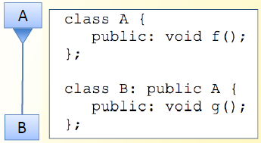
Polimorfismo em C++
Polimorfismo se dá através da conversão de ponteiros (ou referências)
Usa-se objetos em hierarquia de classes:
        Como B é derivada de A, todos os membros disponíveis em A tb estarão em B (superconjunto de A): todas as operações que podem ser feitas com objetos de A tb o podem através de objetos de B
        Um objeto de B é tb um objeto de A: significa a possibilidade de se converter objeto de B para A.

Slide 4
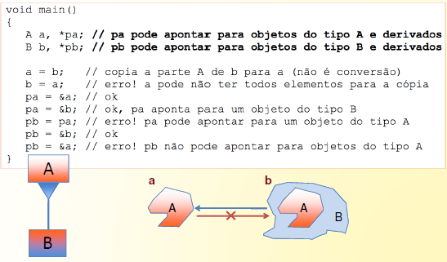
Polimorfismo em C++

Slide 5
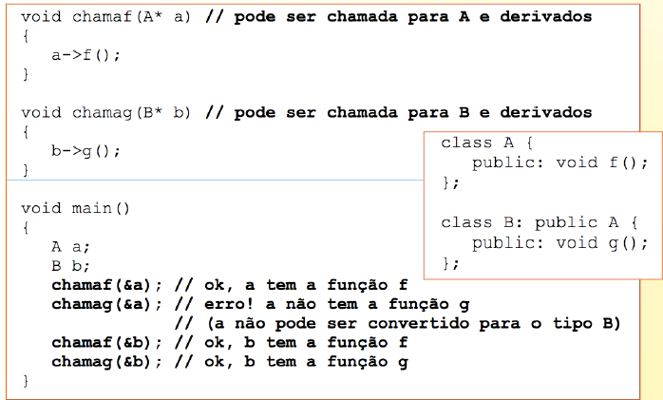
Polimorfismo em C++

Slide 6
Polimorfismo: redefinição de operações
Uma subclasse também pode:
  Adicionar atributos, operações e relacionamentos
  Redefinir operações herdadas (cuidado!)
    A redefinição (overriding) ocorre quando uma operação cuja assinatura já tenha sido especificada recebe um novo método (ou seja, uma nova implementação) em uma classe derivada (subclasse)
    A redefinição deve manter a mesma assinatura da operação original

Slide 7
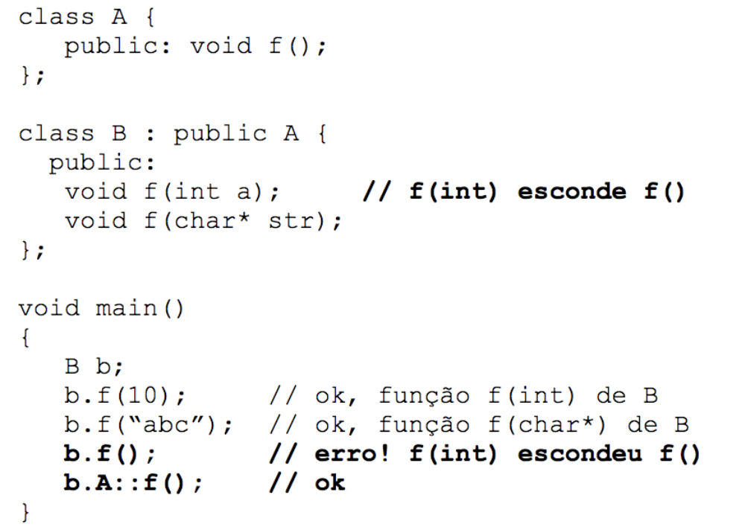
Polimorfismo: redefinição de operações
Numa hierarquia, definir 2 métodos com mesmo nome nas classes base e derivada não os deixará disponíveis, mesmo com assinatu-ras distintas.
  A última
  definição
  esconde a
  anterior

Slide 8
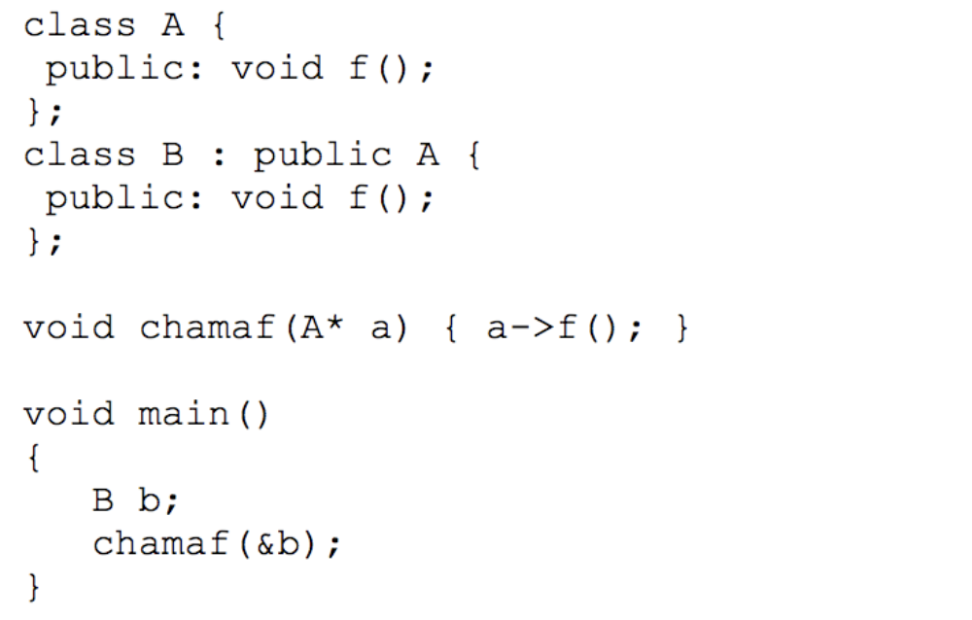
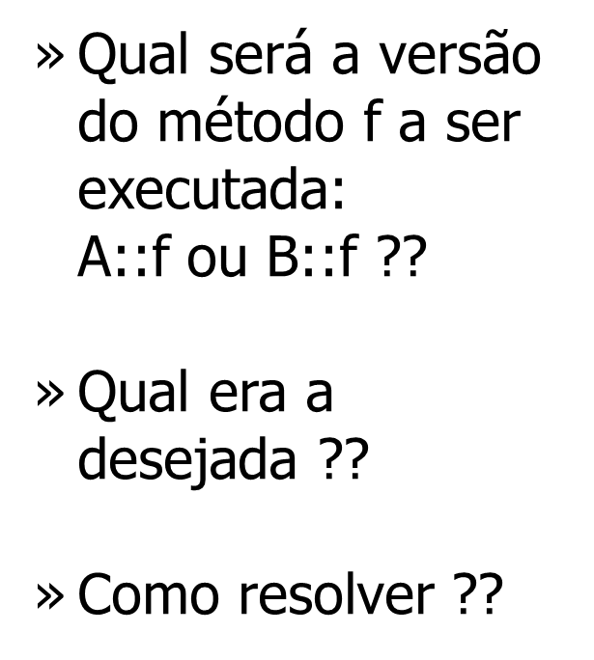
Polimorfismo: redefinição de operações
Pode-se ter um método com mesmos nome e assinatura nas classes base e derivada:

Slide 9
Polimorfismo: redefinição de operações
class A {
public : virtual void f() {cout << "A";}
};
class B : public A {
public: void f() {cout << "B";}
};
void chamaf(A* a) { a->f();}
int main(){
B b;
chamaf(&b); // COM VIRTUAL VAI CHAMAR B::f()
return 0;
}
Em C++ usa-se virtual na frente do método para indicar ao compilador que podem existir novas definições nas classes derivadas, e assim ele executará sempre a correspondente ao objeto efetivamente instanciado.

Slide 10
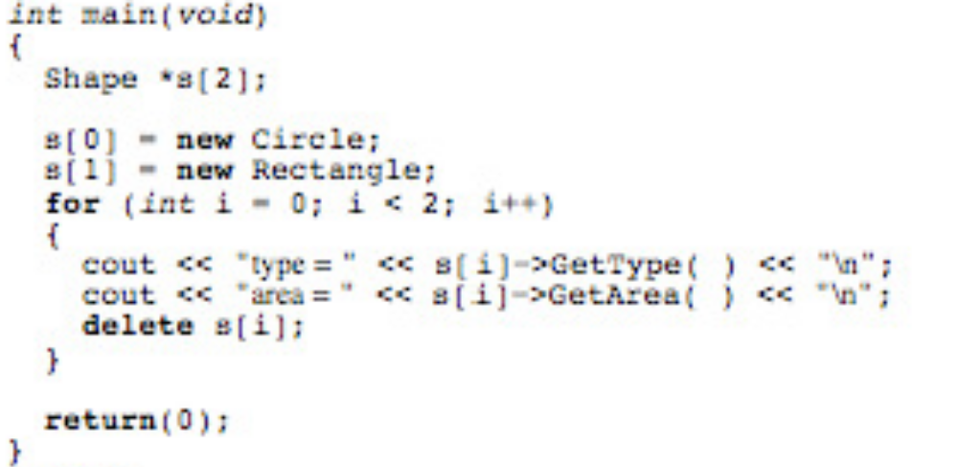
Polimorfismo de inclusão
Obtido a partir do relacionamento de herança. Variável declarada como sendo da superclasse pode então assumir/referenciar qq objeto criado a partir das subclasses.
Criando objetos a
partir de Shape, legal !! Mas a variável s ficará limitada pela interface da classe Shape.

Slide 11
Redefinição de operações
class A {
public : virtual void f() { cout << "A"; }
};
class B : public A {
int b;
public: void f() { cout << "B"; }
void setB(int x) { b = x; }
};
void chamaf(A* a) { a->f(); } // funcao generica
int main() {
A * obj;
obj = new B; // instancia o objeto
chamaf(obj);
obj->setB(2); // Erro: operação setB não reconhecida
...
Usar typecasting é uma solução: ((B*) obj)->setB(2); => mas perde-se a transparência do polimorfismo de inclusão

Slide 12
Early Binding / Late Binding
Early Binding (EB): ligação dos identificadores em tempo de compilação
  Ligação estática
  Ocorre quando o método é definido durante a compilação do programa
  Usada em todos os exemplos até agora
  Problema: programador precisa saber quais objs serão usados para as chamadas dos seus métodos
  Linguagens convencionais (C) só utilizam EB
  Vantagem: eficiência computacional

Slide 13
Early Binding / Late Binding
Late Binding (LB): ligação que permite a amarração dos identificadores em tempo de execução
  Ligação dinâmica
  Ocorre quando o método a ser invocado é definido somente em tempo de execução do programa
  Vantagem: flexibilidade
C++ oferece ambas: o programador controla quando usar uma ou outra. LB é especificada declarando-se um método como virtual, mas só faz sentido para objetos que fazem parte de uma hierarquia

Slide 14
Early Binding / Late Binding
C++ oferece ambas: o programador controla quando usar uma ou outra.
LB é especificada declarando-se um método como virtual, mas só faz sentido para objetos que fazem parte de uma hierarquia
Se um método f é declarado virtual em uma classe Base e redefinido na classe Derivada, qq chamada a f via objeto da Derivada, mesmo via ponteiro para Base, executará Derivada::f
A redefinição de um método virtual é tb virtual (implícita ou explicitamente)

